Slide 1
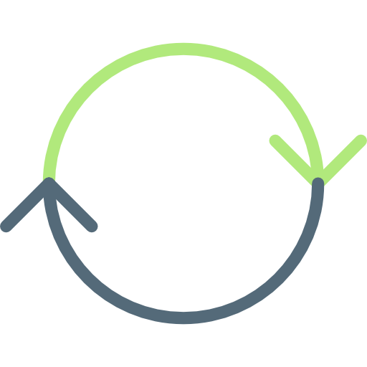
Äthiopienseminar Deutsch-Äthiopischer Verein
„Fischzucht in Äthiopien“
Kassel, 7. April 2024
Agr FishPLC
Notes:
Einleitungssatz: Die Geschäftsidee von AgroFish ist wie folgt.
Um zu verstehen, was AgroFish macht und wo die Benefits liegen, beschreibe ich eine Situation– die ein weltweites Problem der Agrarwirtschaft betrifft.

Slide 2
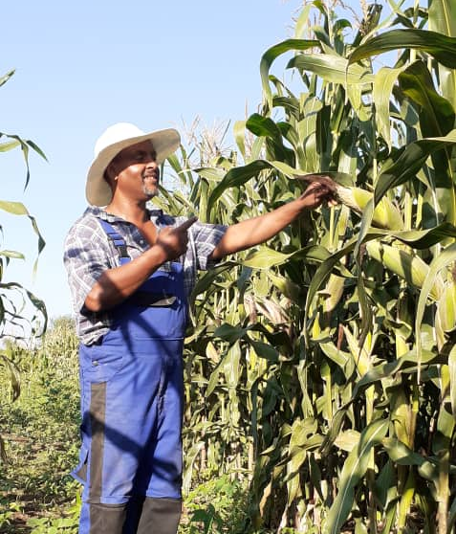
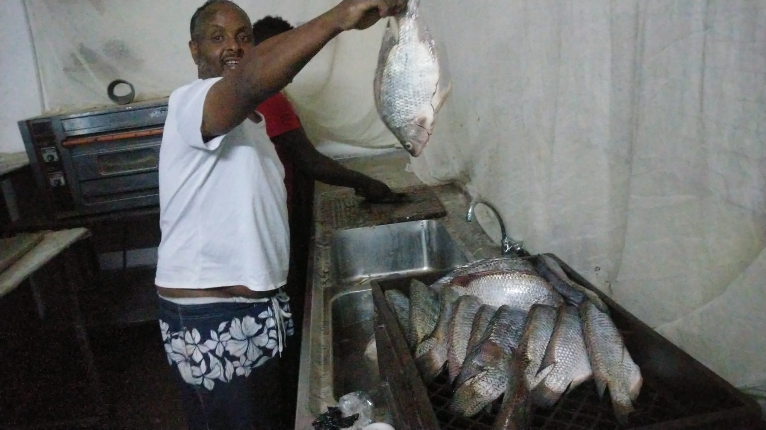
Regenerative Farm | Integrated Fish Production Market Access Technology & Logistics Best Use Equipment and Materials Distribution / Sale Starting in Ethiopia
Notes:
Projekt in Äthiopien vorstellen

Slide 7
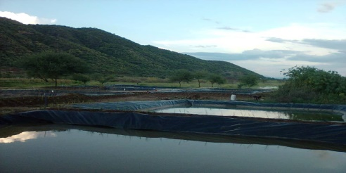
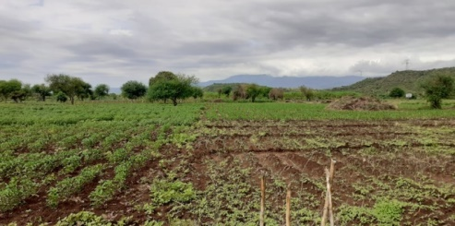

Slide 11
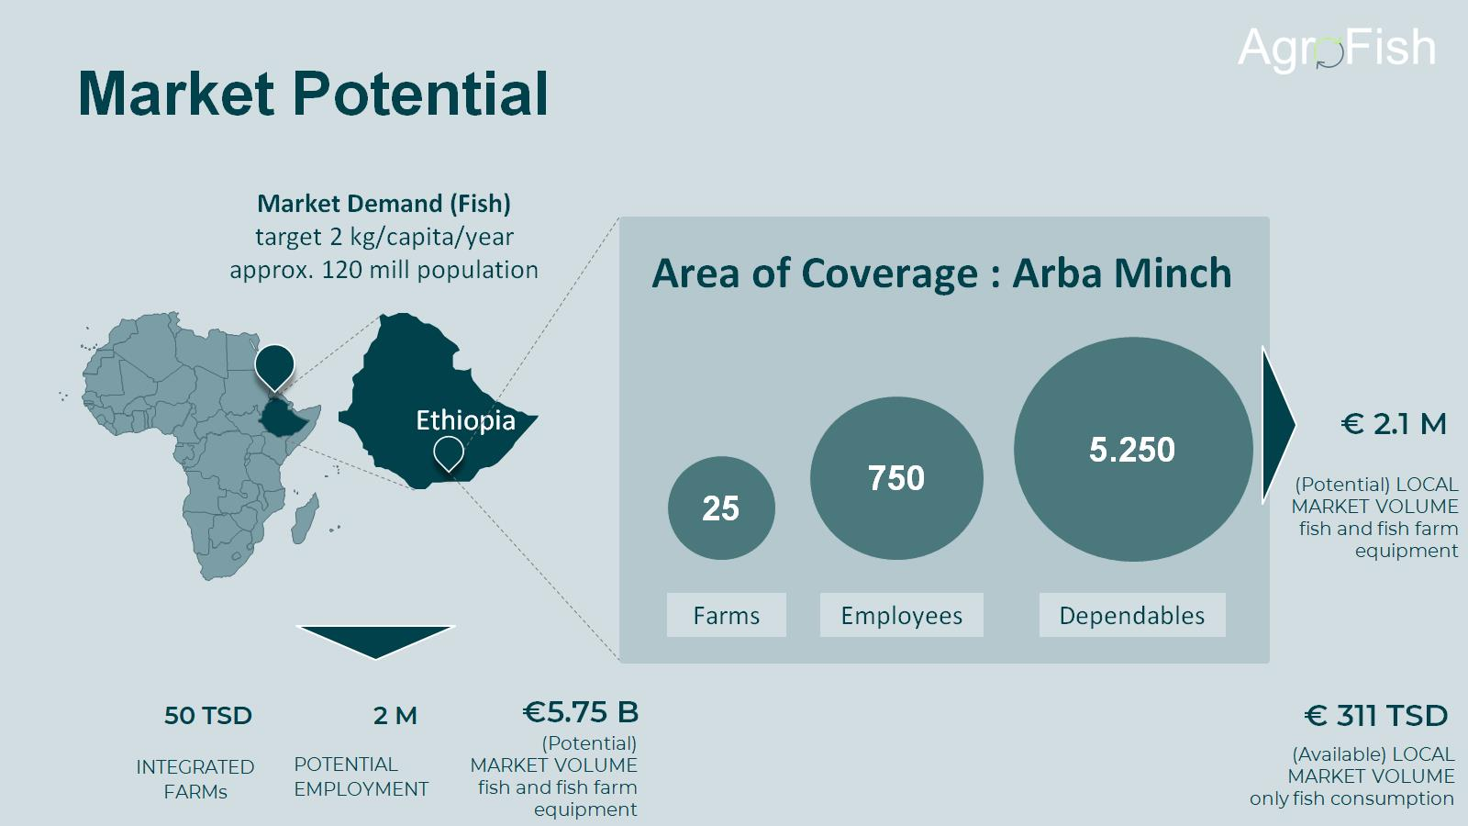

Slide 13
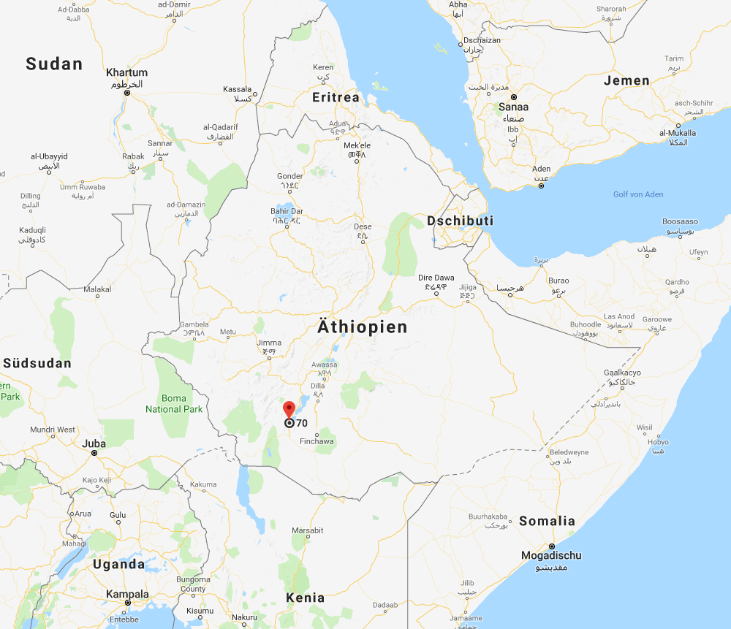
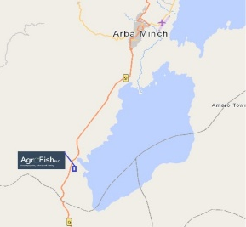
Location
South-Ethiopia: core of fertility, fish and agricultural production
Capital City HQ
Chamo Lakeside Showcase Farm
Notes:
Wie dies genau erfolgen kann, über ein Lizenzsystem, Franchize oder nicht so systematisiert folgt den Bedingungen vor Ort. Die üblichen Faktoren: Marktumgebung, Marke, Zulieferbeziehung/Vertriebsrechte, Bodenrechte, Naturumgebung, Umsetzer und Partner.

Slide 14
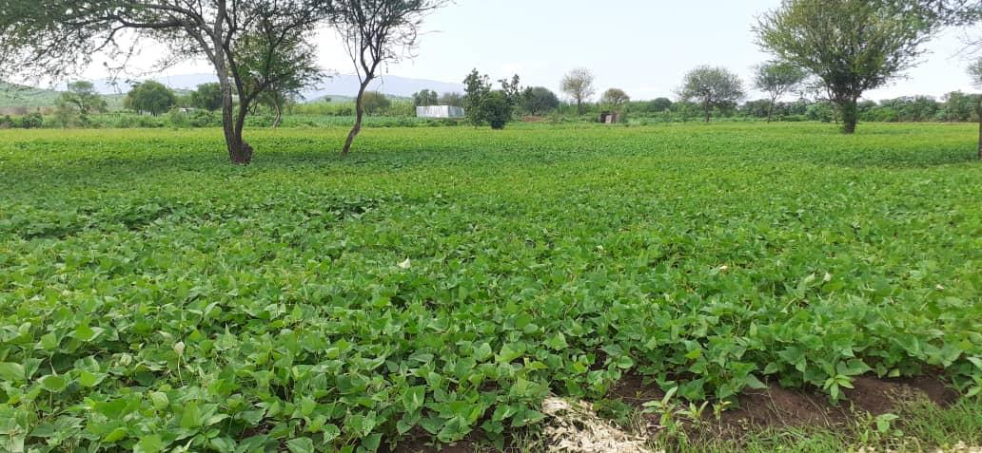
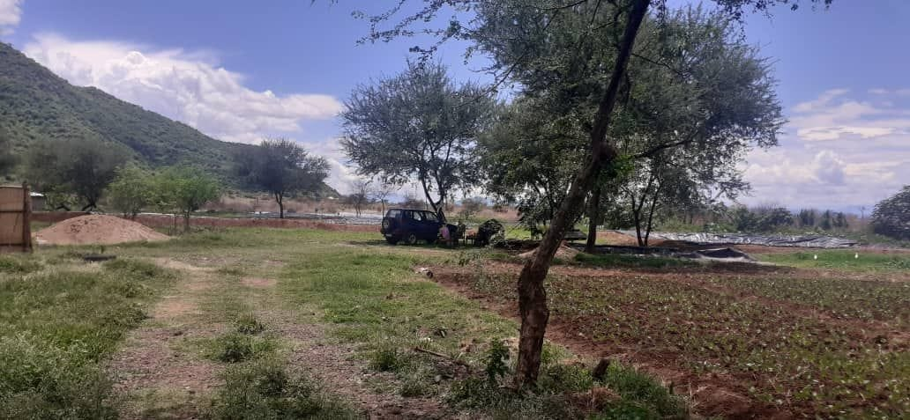
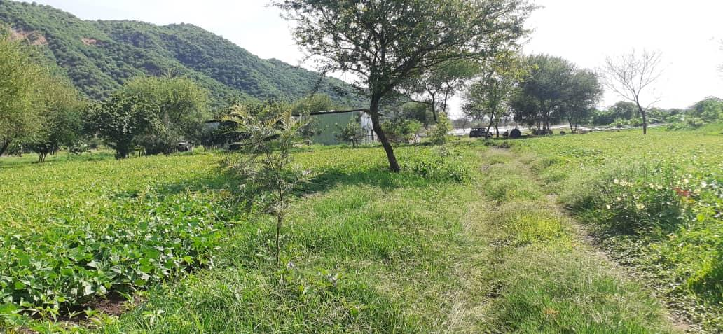
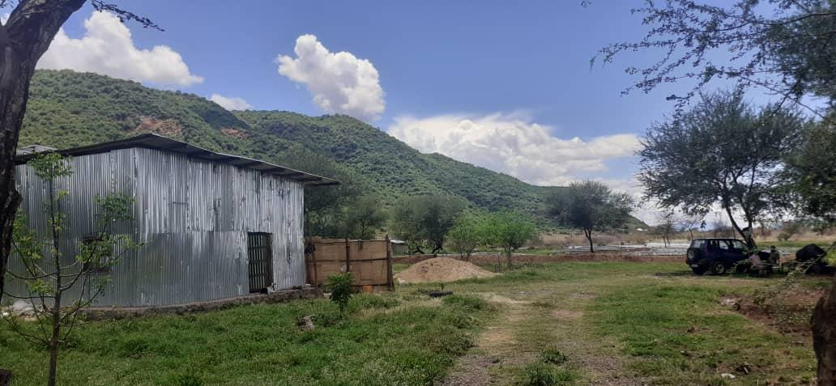
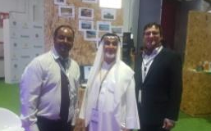
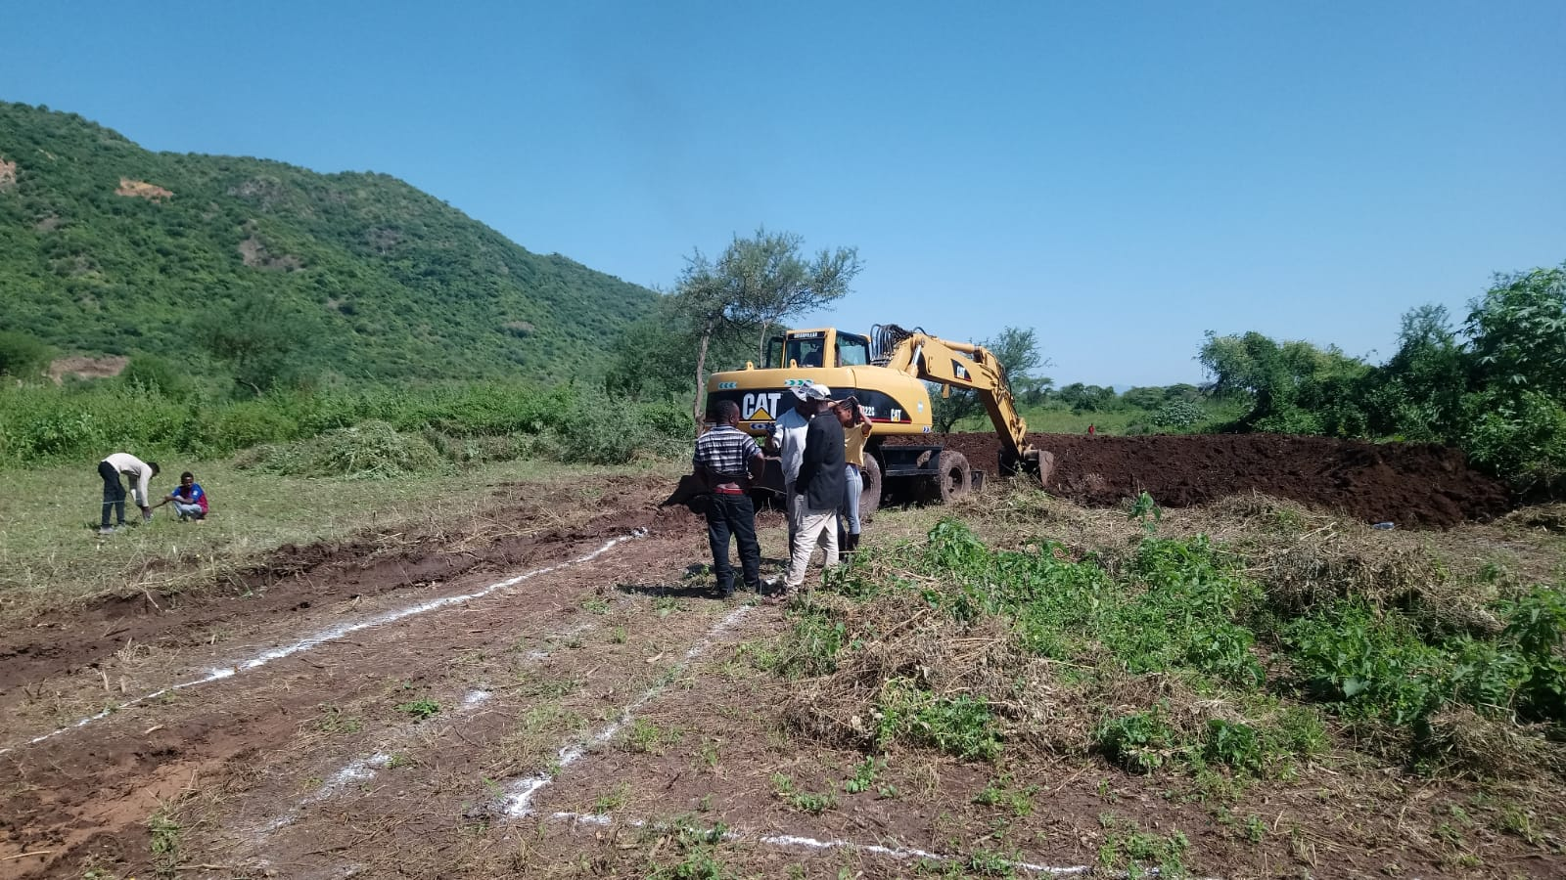
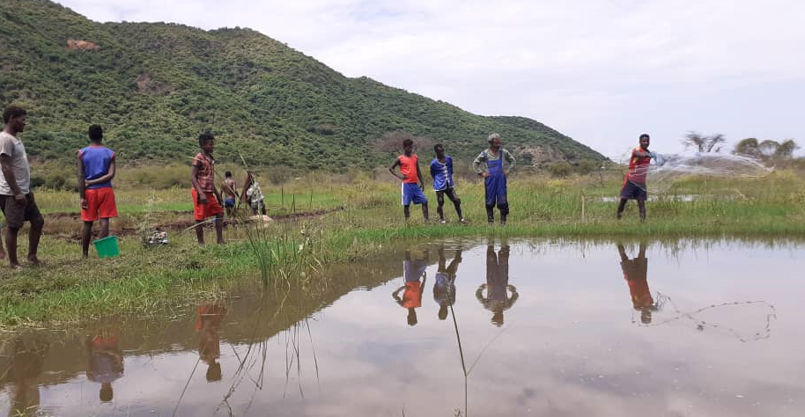
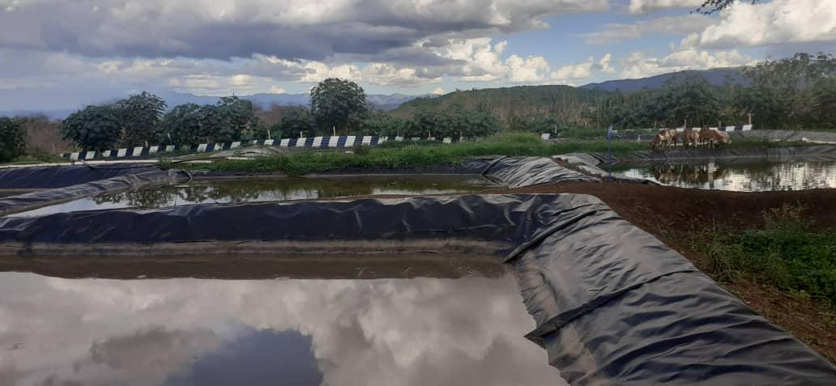
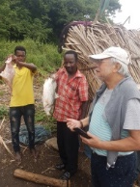
Milestones
Bootstrapping: The „Waiting Loop“
2017
2018
2019
2020
2021 / 2022
2023 / 2024 / 2025
Due Diligence
Launch
Fields
Ponds
Restaurant
Technology Insertion
Farm House
Ponds built
1. Fish
2. & 3. Fish
Strengthen Partnerships
Land granted
Farm Roads
1st Harvest
2nd Harvest
4-8th Harvest
Farm turns to Hub
Acceptance and Awards
Scaling
Own Capital Invested : 180.000 € +
Total Capital Required: 380.000 €
Capital Gap to reach Optimum Returns: 380.000 €
Notes:
Wie dies genau erfolgen kann, über ein Lizenzsystem, Franchize oder nicht so systematisiert folgt den Bedingungen vor Ort. Die üblichen Faktoren: Marktumgebung, Marke, Zulieferbeziehung/Vertriebsrechte, Bodenrechte, Naturumgebung, Umsetzer und Partner.

Slide 15
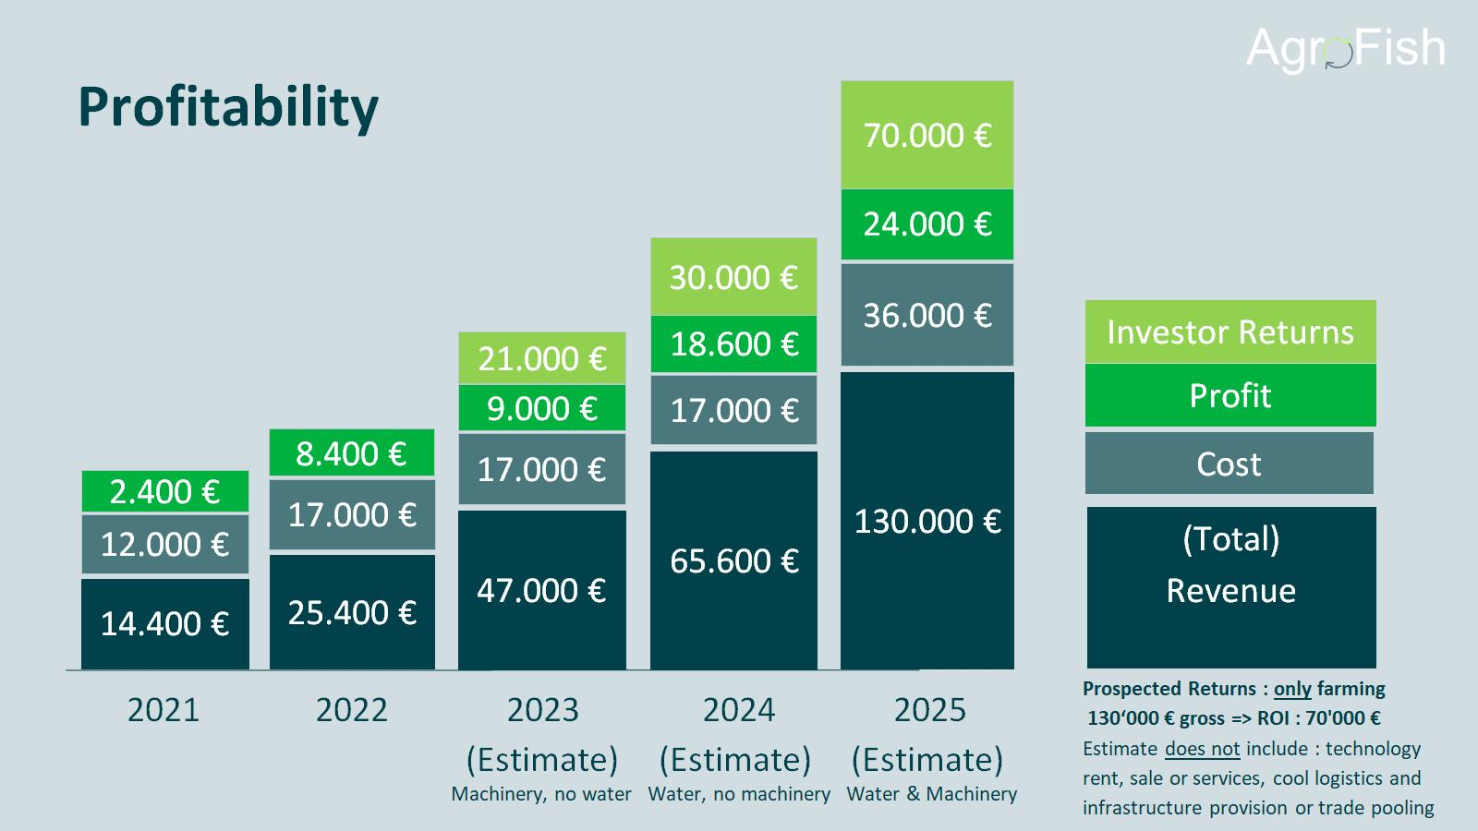

Slide 18
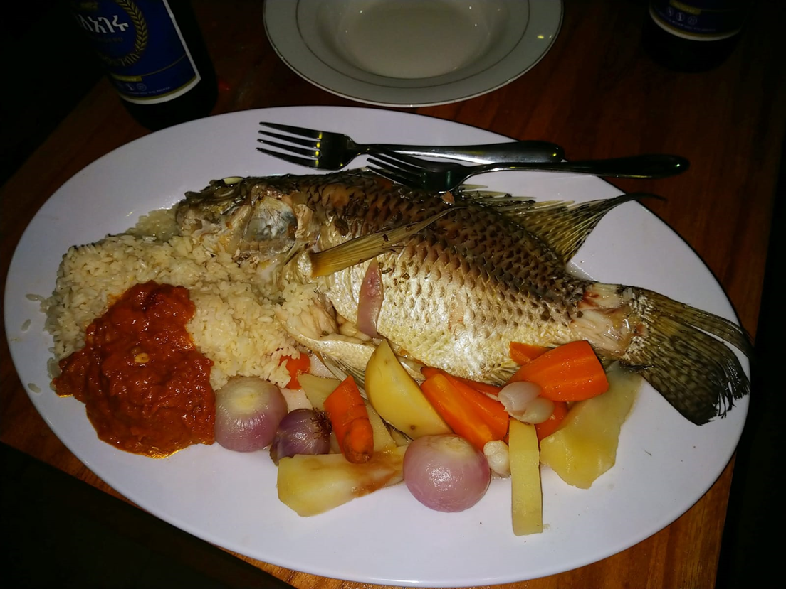
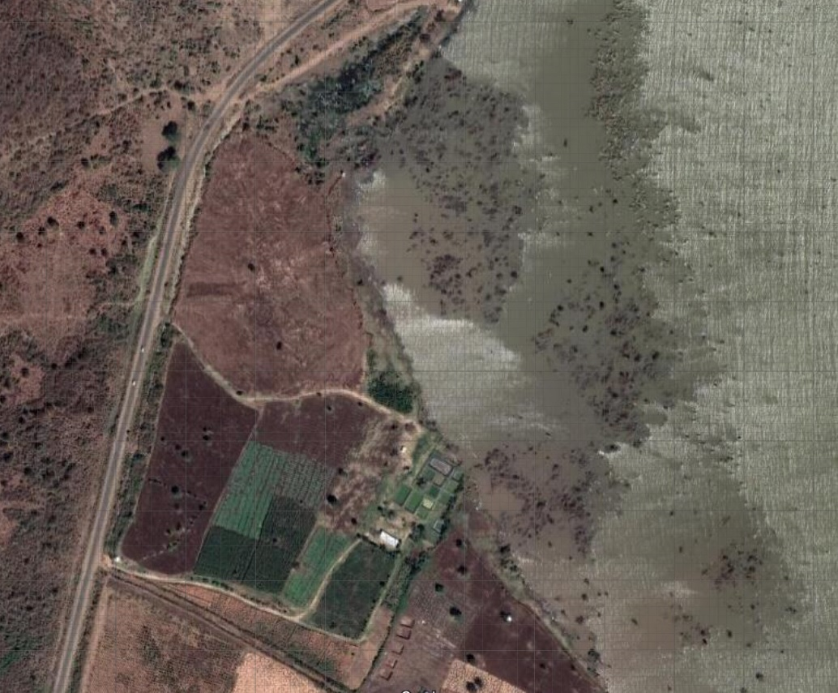
Magdalini ASHINE
+49 - 152 / 1953 8656 Mekditiye7@gmail.com
Johnson Kassahun ASHINE
+251 - 911 / 23 64 17 JohnsonKassahun@email.de

Slide 19
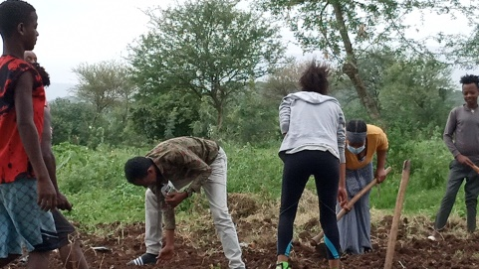
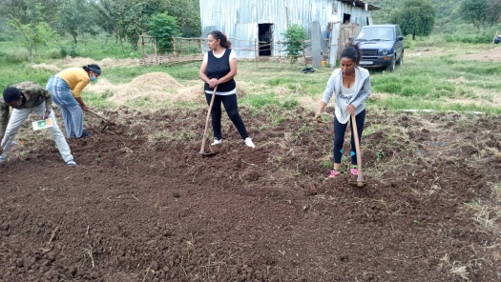
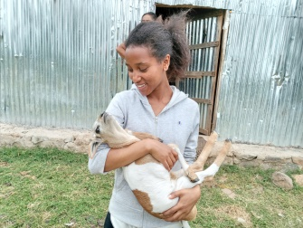
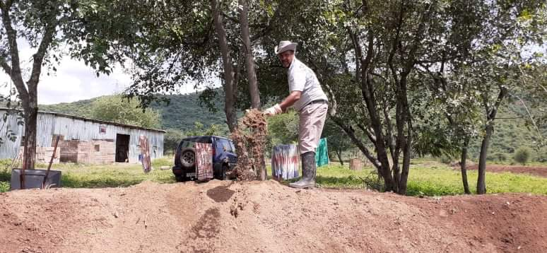
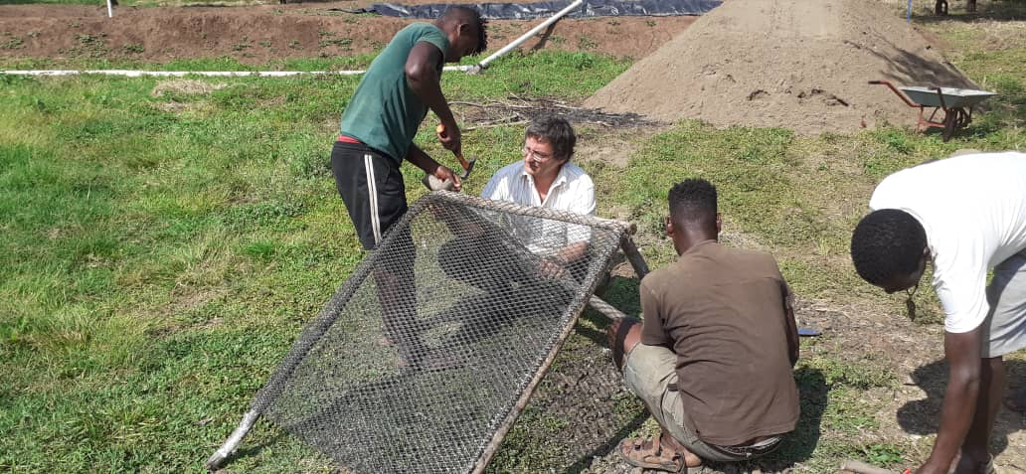
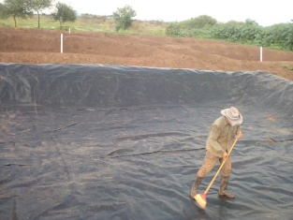
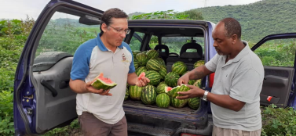
End of Deck

Slide 20
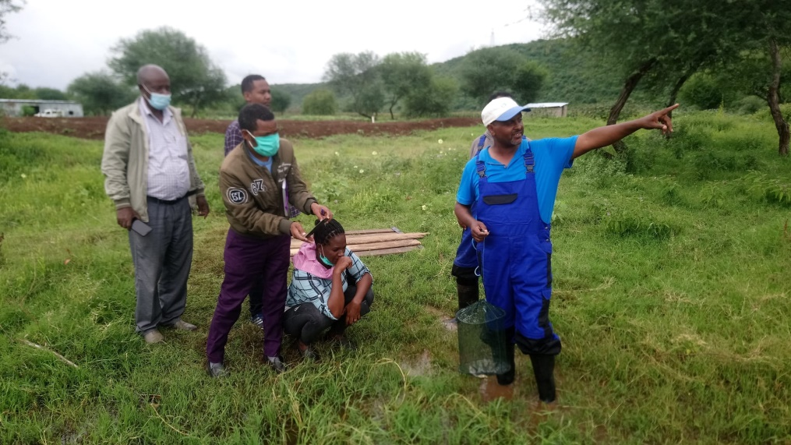
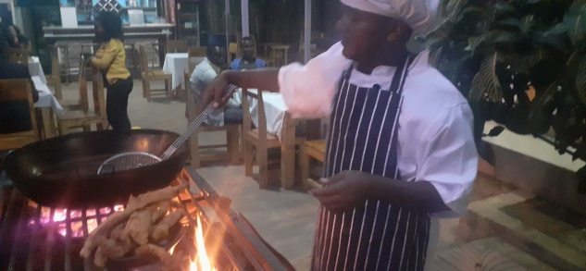
Backup

Slide 28
Required Impact & Solution
Nature Preservation
Reinforced Community
Regenerative mixed cultivation
Reduced market dependence no monoculture, no synthetic fertilisers
additional harvest / year
Near-Natural Production
Retained earnings for investment
Notes:
Äthiopien hat eine der fruchtbarsten Böden der Welt

